Slide 1

TRƯỜNG MẦM NON PHÚ PHÚC
LĨNH VỰC PHÁT TRIỂN NGÔN NGỮ
ĐỀ TÀI: KỂ CHUYỆN “VÌ SAO THỎ CỤT ĐUÔI”
NGƯỜI DẠY: TRẦN THỊ THU HUYỀN
LỚP MG A5

Slide 2

HOẠT ĐỘNG 1: TRÒ CHUYỆN

Slide 3

HOẠT ĐỘNG 2: KỂ CHUYỆN BÉ NGHE

Slide 4


Slide 5


Đọc và giải thích từ khó
Cẩn thận: làm việc chu đáo, ít xảy ra sai sót,
ít mắc lỗi
Ngắn ngủn: ngắn quá như bị cắt.
Ân hận: cảm thấy có lỗi vì để xảy ra việc gì đó
Bẽn lẽn: rụt rè, thẹn thùng và có ngập ngừng.

Slide 6

Ô SỐ BÍ ẨN
1 | 2
3 | 4
5

Slide 7

Trong câu truyện
có những nhân vật nào?

Slide 8
2. Thỏ có đặc điểm gì nổi bật?

Slide 9

3. Thỏ thường khoe với các bạn
điều gì?

Slide 10

4. Thỏ có nghe lời khuyên của các bạn không?

Slide 11

5. Đuôi Thỏ bị vướng vào đâu?

Slide 12

6. Sau khi bị đứt 1 đoạn đuôi, Thỏ cảm thấy thế nào?

Slide 13

6. Các bạn đã động viên Thỏ thế nào?

Slide 14

8. Truyện nhắc nhở chúng ta điều gì?

Slide 15
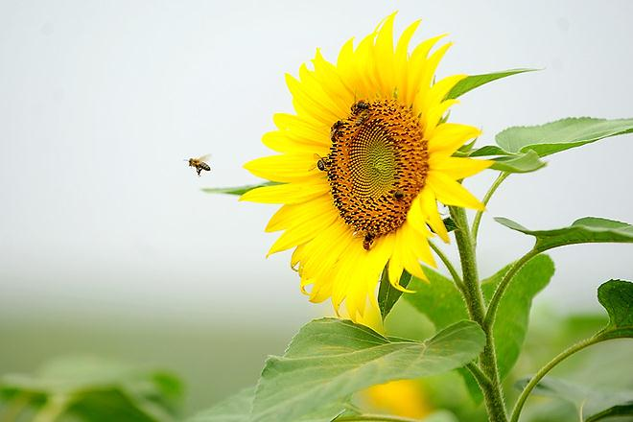
HOẠT ĐỘNG 3: TRÒ CHƠI
Ai nhanh hơn

Slide 16


Bài học đến đây là kết thúc
KÍNH CHÚC CÁC CÔ GIÁ0 NHIỀU SỨC KHOẺ

Slide 17


